Slide 1
Rumänien hat sich gefeiert
Am 1. Dezember

Slide 2
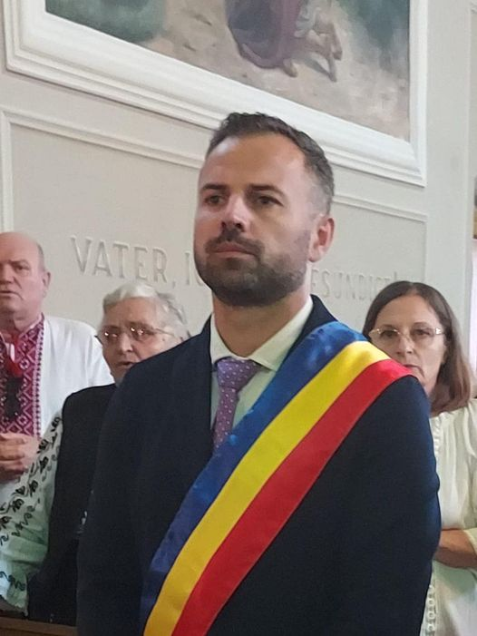

Slide 3
Heute sind wir näher denn je, in Gedanken und Gefühl, wo auch immer wir sind, verbreitet in der Welt. Es ist unser Tag, für uns alle, die sich durch Sprache, Kultur, Daten, Gegenwart und Vergangenheit rumänisch fühlen.
Alles Gute zum Geburtstag, liebe rumänische Brüder!
Alles Gute zum Geburtstag, Rumänien!
Text auf Facebook

Slide 5
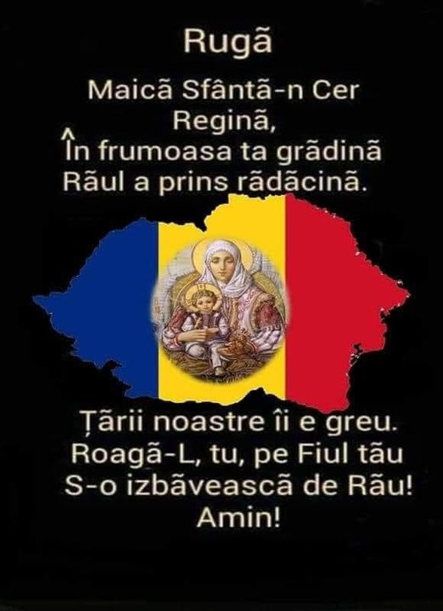
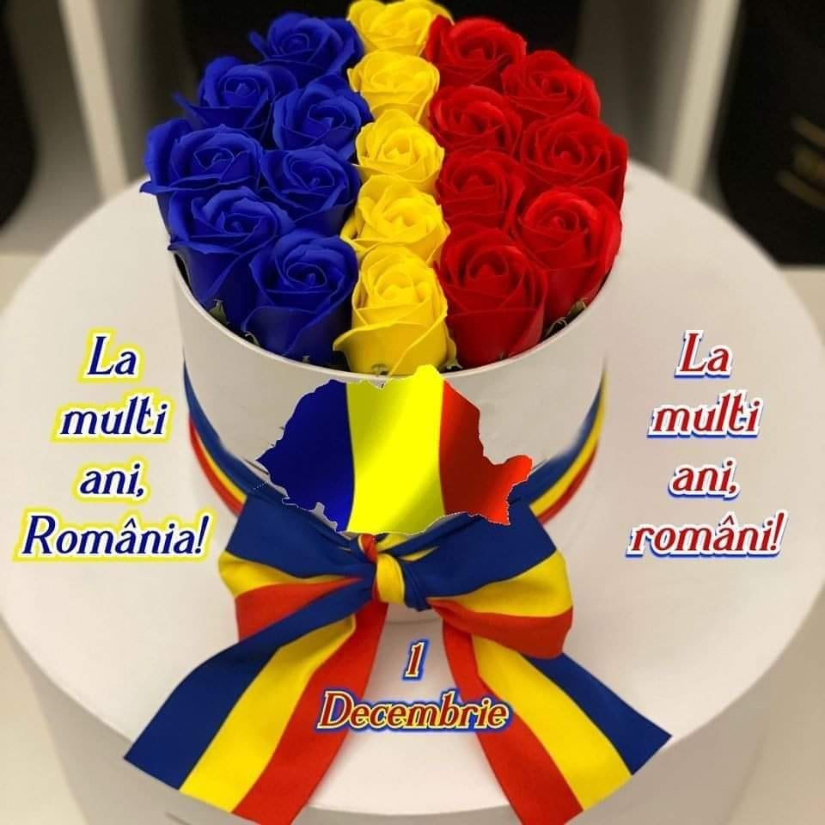

Slide 8
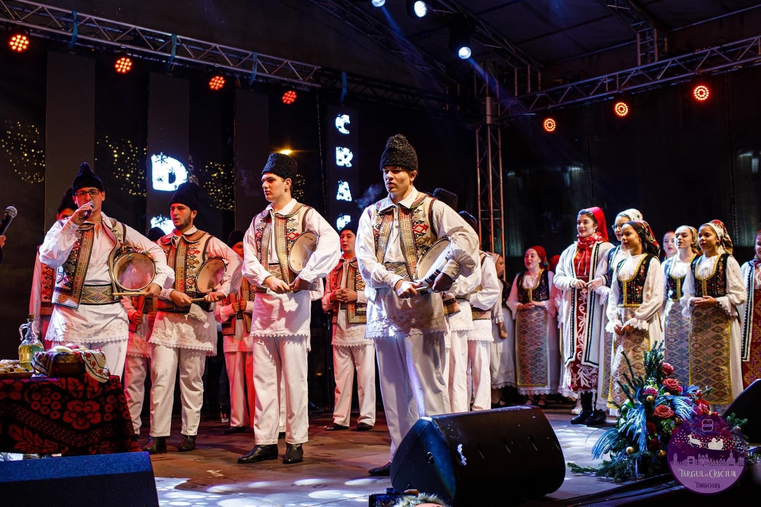
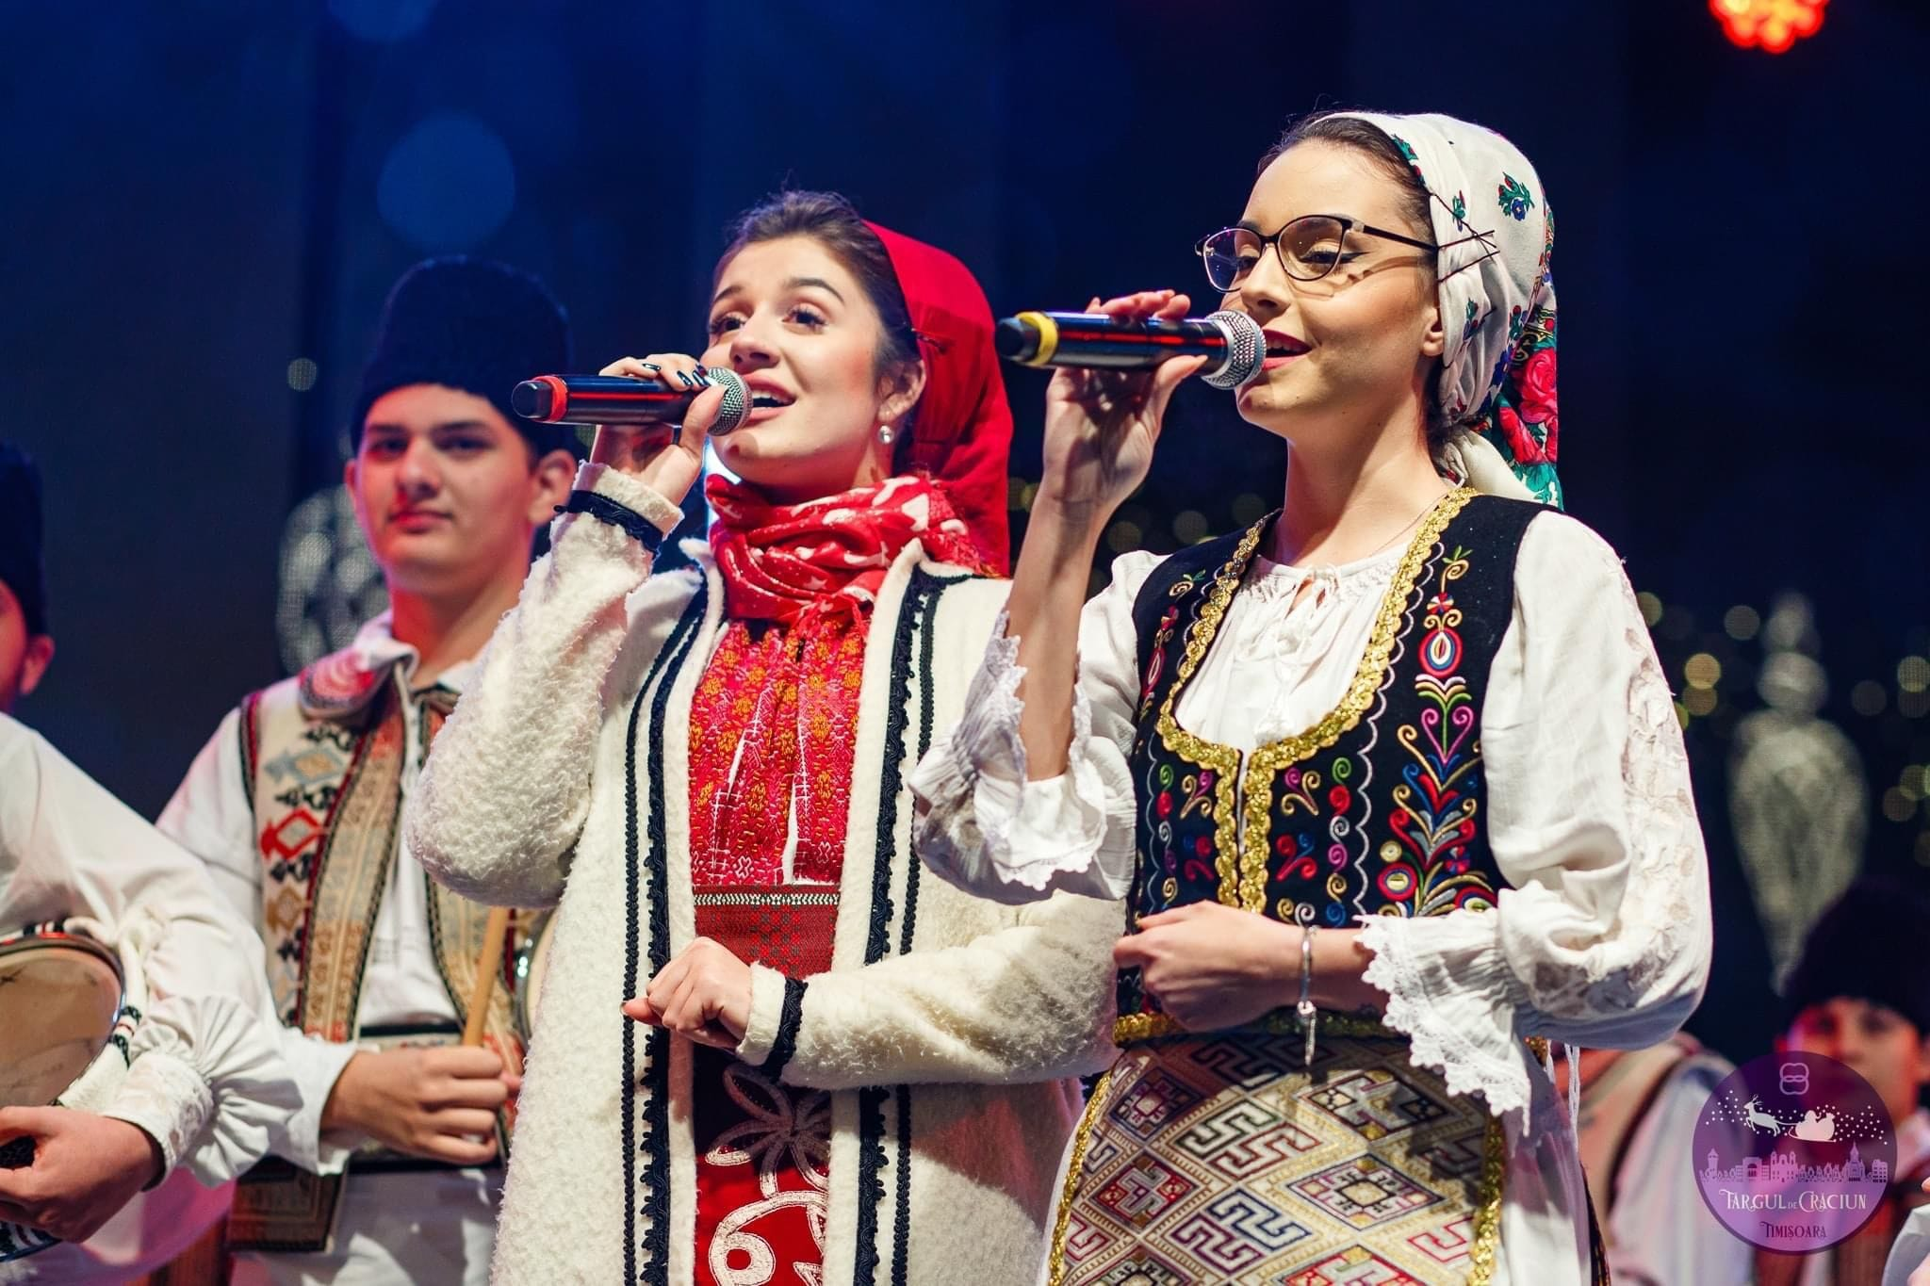
Das Kulturheim aus Jahrmarkt in der Gegenwart

Slide 9
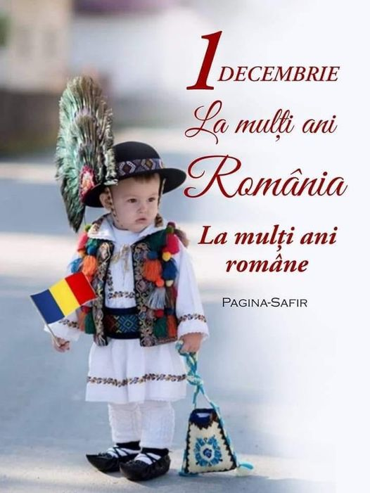
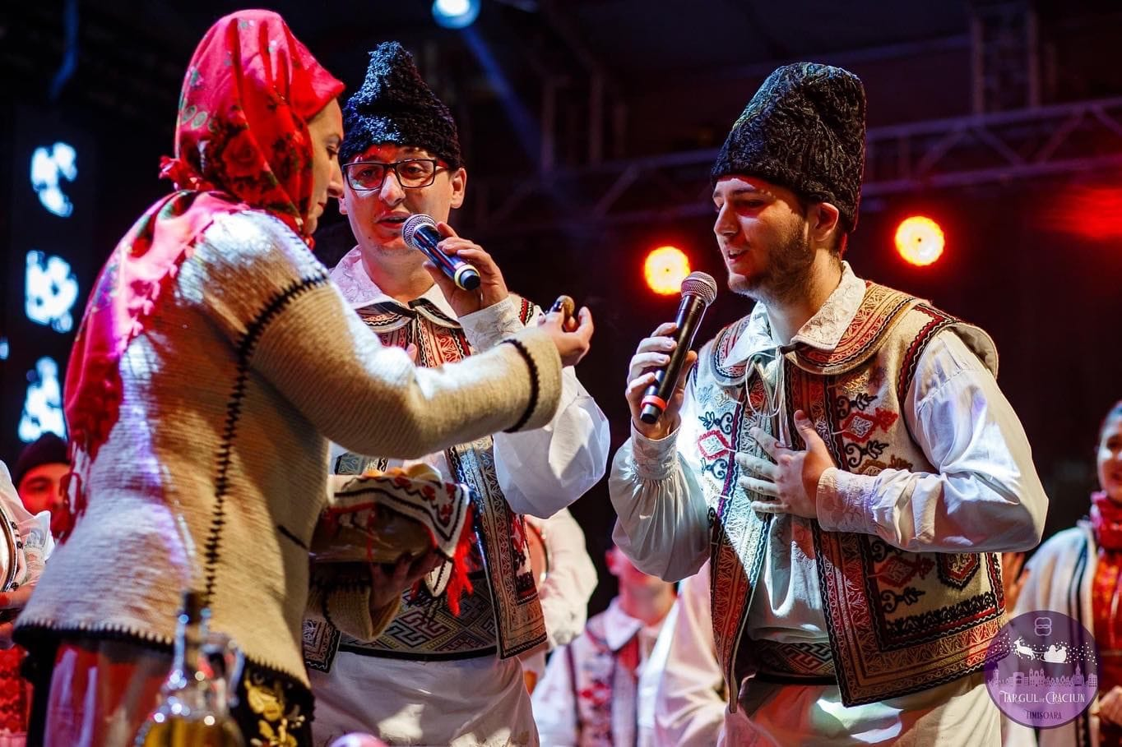

Slide 10
